Slide 1
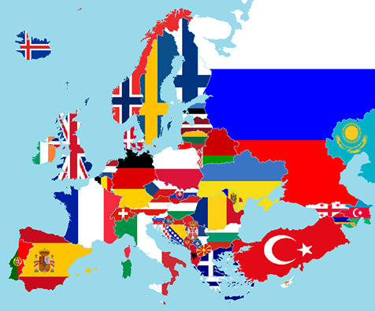
KARL-FRANZENS-UNIVERSITAET GRAZ
VRIJE UNIVERSITEIT BRUSSEL
UNIVERSITEIT GENT
PANEPISTIMIO KYPROU
MASARYKOVA UNIVERZITA
UNIVERZITA OBRANY
UNIVERSITÄT BAYREUTH
EUROPA-UNIVERSITAET VIADRINA FRANKFURT (ODER)
GEORG-AUGUST-UNIVERSITAET GOETTINGEN
UNIVERSITAET HAMBURG
RUPRECHT-KARLS-UNIVERSITAET HEIDELBERG
PHILIPPS-UNIVERSITAET MARBURG
UNIVERSIDAD DEL PAIS VASCO/EUSKAL HERRIKO UNIBERTSITATEA
UNIVERSIDAD DE CASTILLA-LA MANCHA
UNIVERSIDAD DE LAS PALMAS DE GRAN CANARIA
UNIVERSIDAD A DISTANCIA DE MADRID
UNIVERSIDAD CAMILO JOSÉ CELA
UNIVERSIDAD DE SANTIAGO DE COMPOSTELA
UNIVERSITE FRANÇOIS RABELAIS (TOURS)
ETHNIKO KAI KAPODISTRIAKO PANEPISTIMIO ATHINON
SVEUČILIŠTE U RIJECI
SVEUČILIŠTE U SPLITU
SVEUČILIŠTE U ZAGREBU
EOTVOS LORAND TUDOMANYEGYETEM
DEBRECENI EGYETEM
UNIVERSITA' DEGLI STUDI DI MESSINA
UNIVERSITÀ DEGLI STUDI DI PAVIA
VRIJE UNIVERSITEIT BRUSSEL
VRIJE UNIVERSITEIT BRUSSEL
VRIJE UNIVERSITEIT BRUSSEL
VRIJE UNIVERSITEIT BRUSSEL
VRIJE UNIVERSITEIT BRUSSEL
VRIJE UNIVERSITEIT BRUSSEL

